Slide 1
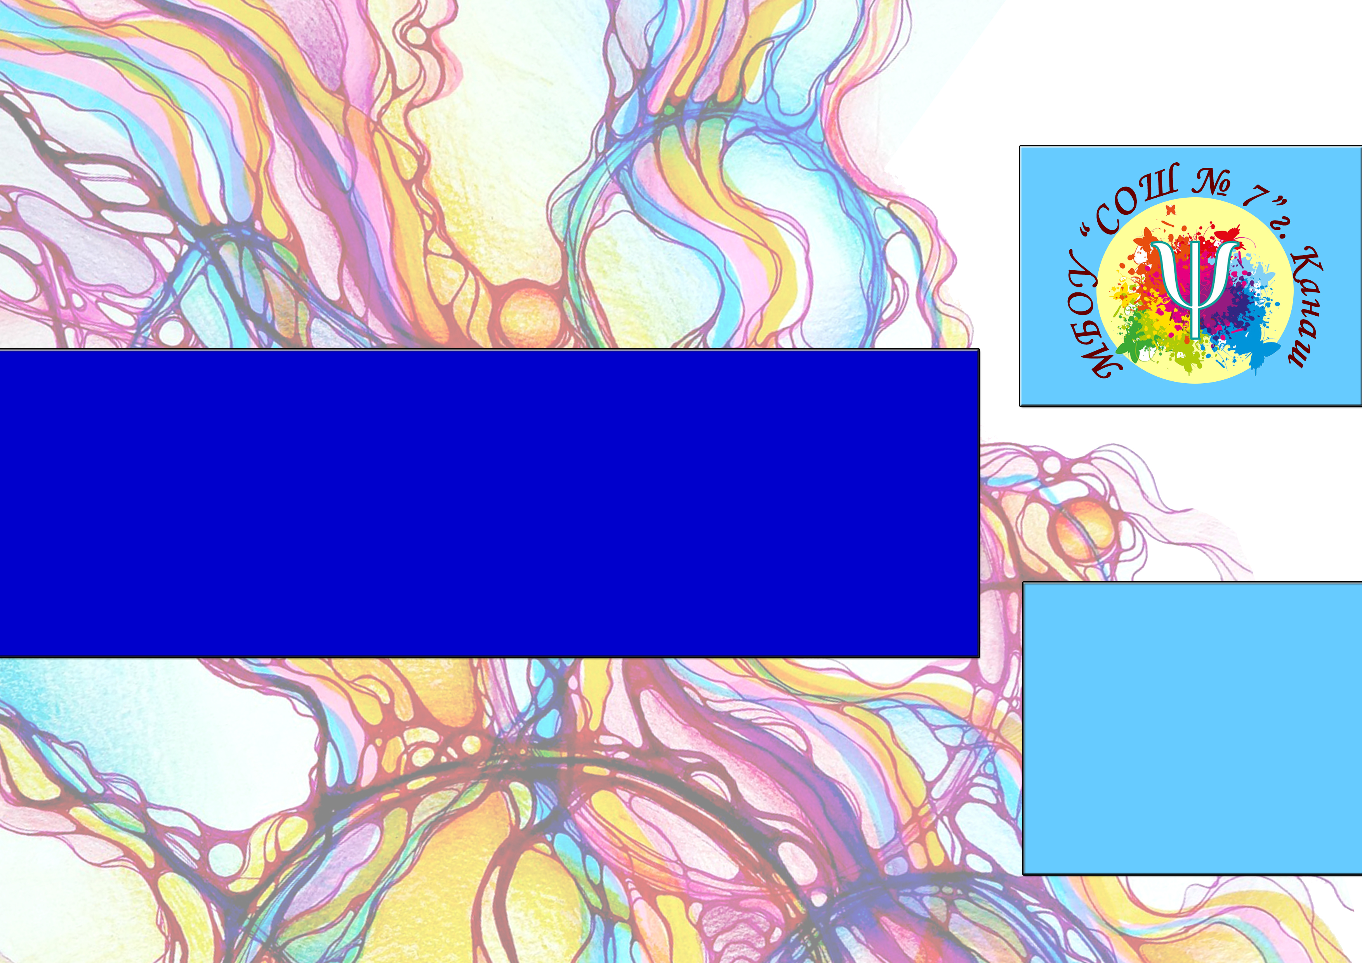
Мастер класс «Нейрографика»
Педагог – психолог
Матвеева Наталия Владимировна
2021 г.

Slide 2
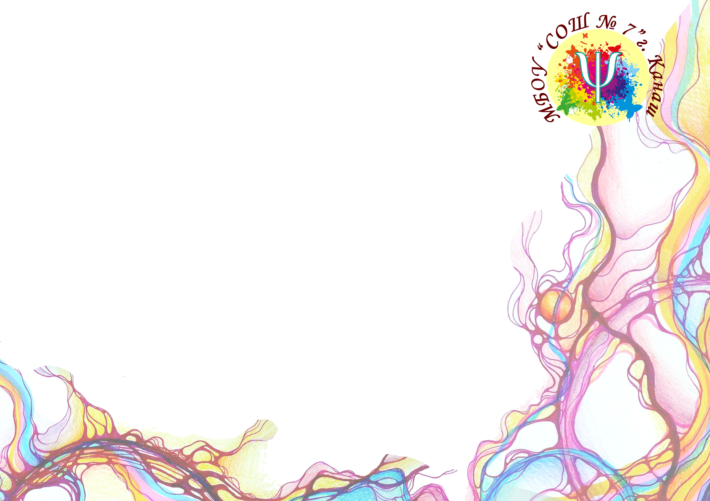
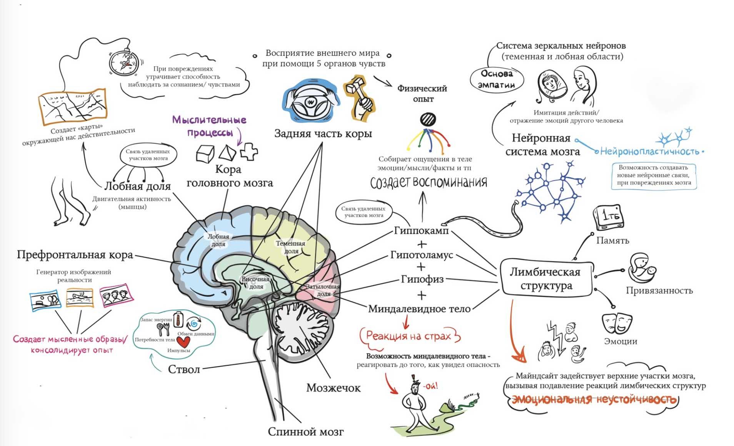

Slide 3
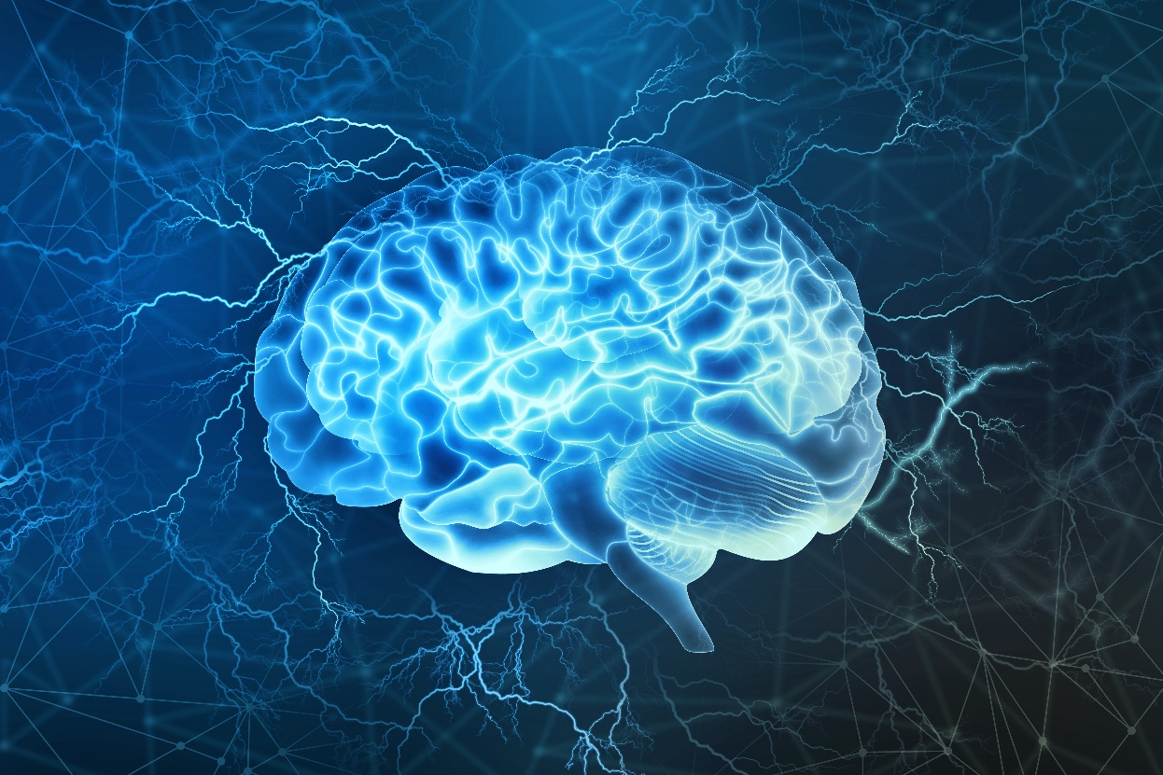
Нейропластичность – это способность мозга формировать новые связи, пути, и изменять способы работы уже существующих.

Slide 4
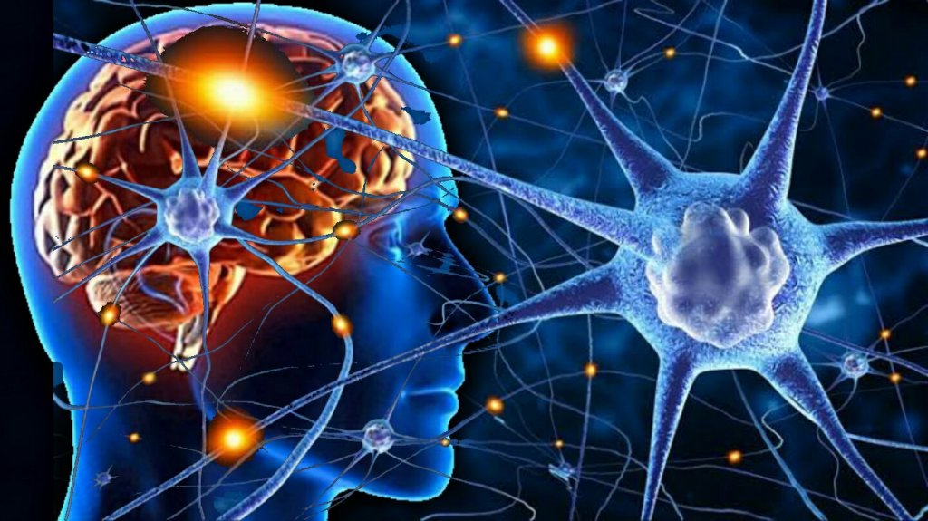
С точки зрения нейрофизиологии апперцепция, процесс принятия решения, реакции человека - это суть работы определенных (заранее известных) нейронных связей.

Slide 5
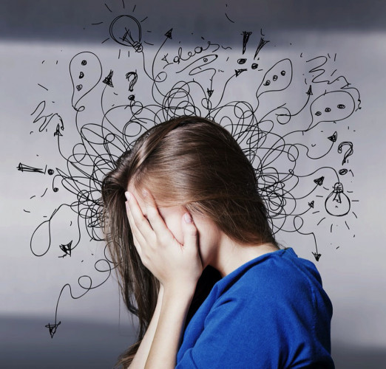


Slide 6
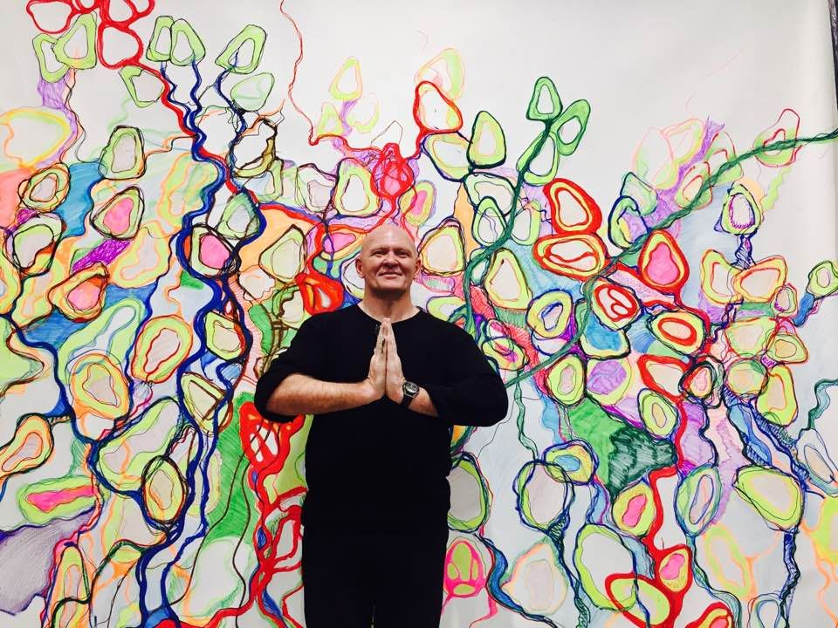
Российский психолог, архитектор и бизнес-коуч Павел Пискарёв
«Нейрографика — это изобразительный метод работы с подсознанием и эффективный способ изменить жизнь в лучшую сторону.»

Slide 7
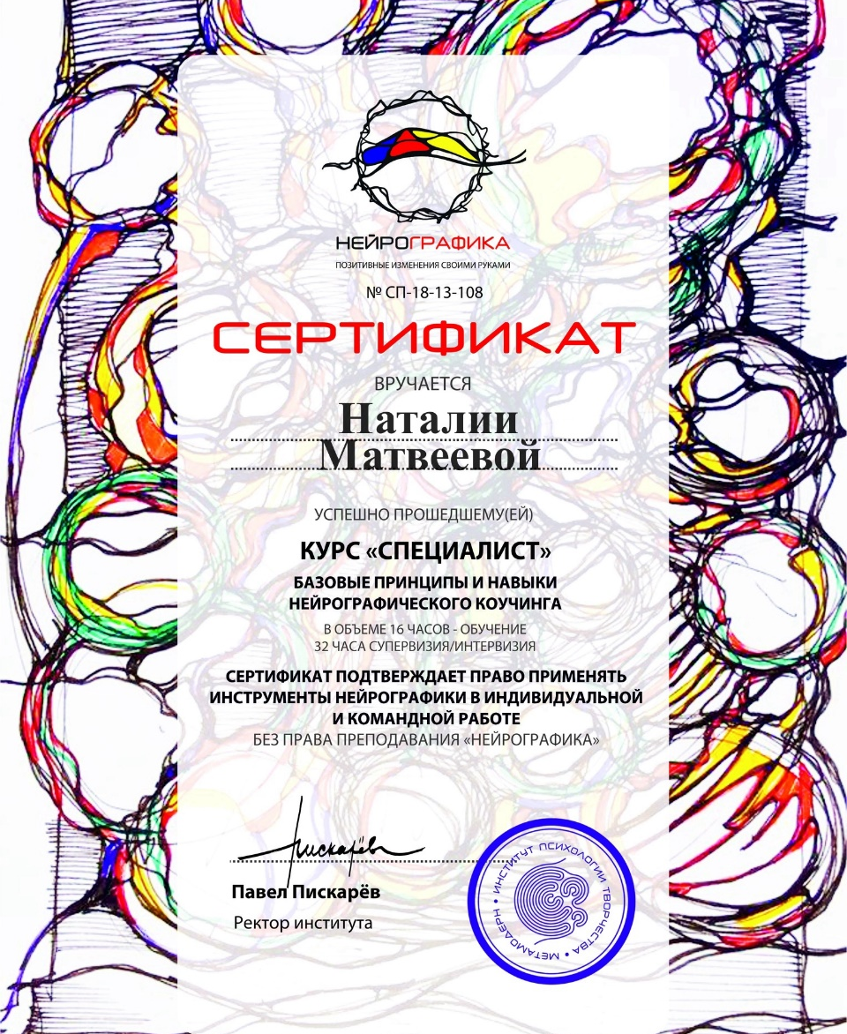
Два корня в названии «нейро» и «графика» отражают взаимосвязь работы нервной системы, головного мозга человека и его графической деятельности.

Slide 8
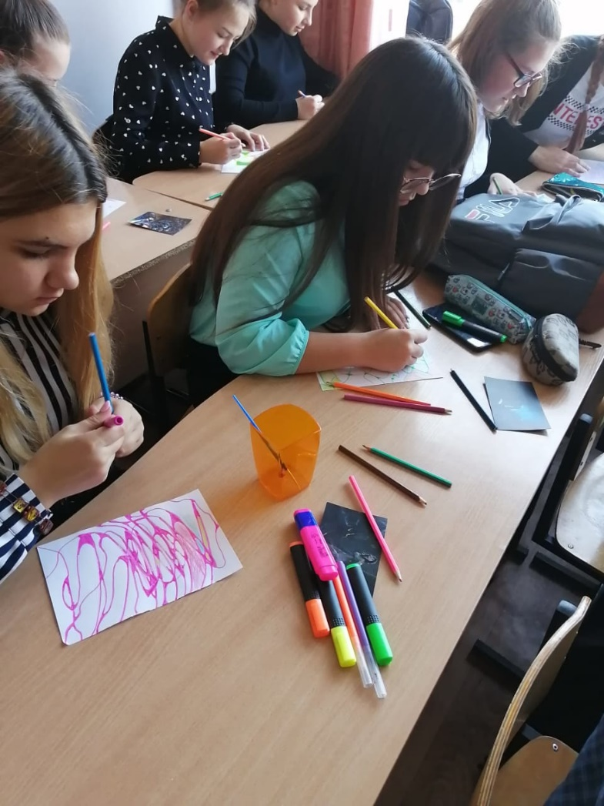
Цель нейрографического рисования — расширить границы понимания собственных состояний и способов их выражения.
Цель мастер класса – ознакомиться с алгоритмом нейрографического рисования и приобрести базовые навыки для дальнейшего применения в профессиональной деятельности

Slide 9
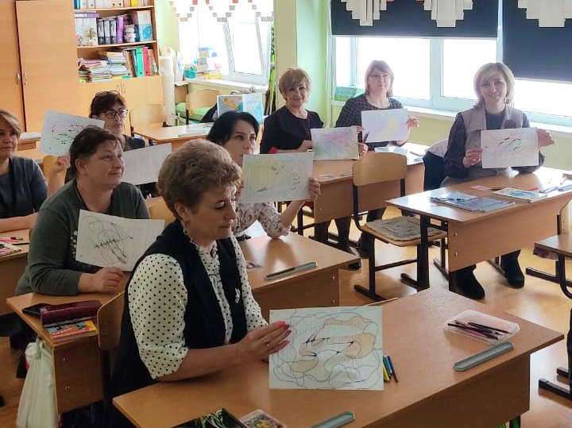
Задачи мастер класса:
- Научиться проживать чувства, прорабатывать гнев, страхи, тревожные состояния, преобразовывать их в положительные эмоции.
- Устранять внутренние конфликты.
- Развивать нестандартный подход к решению проблем, связанных с различными сферами жизни.

Slide 10
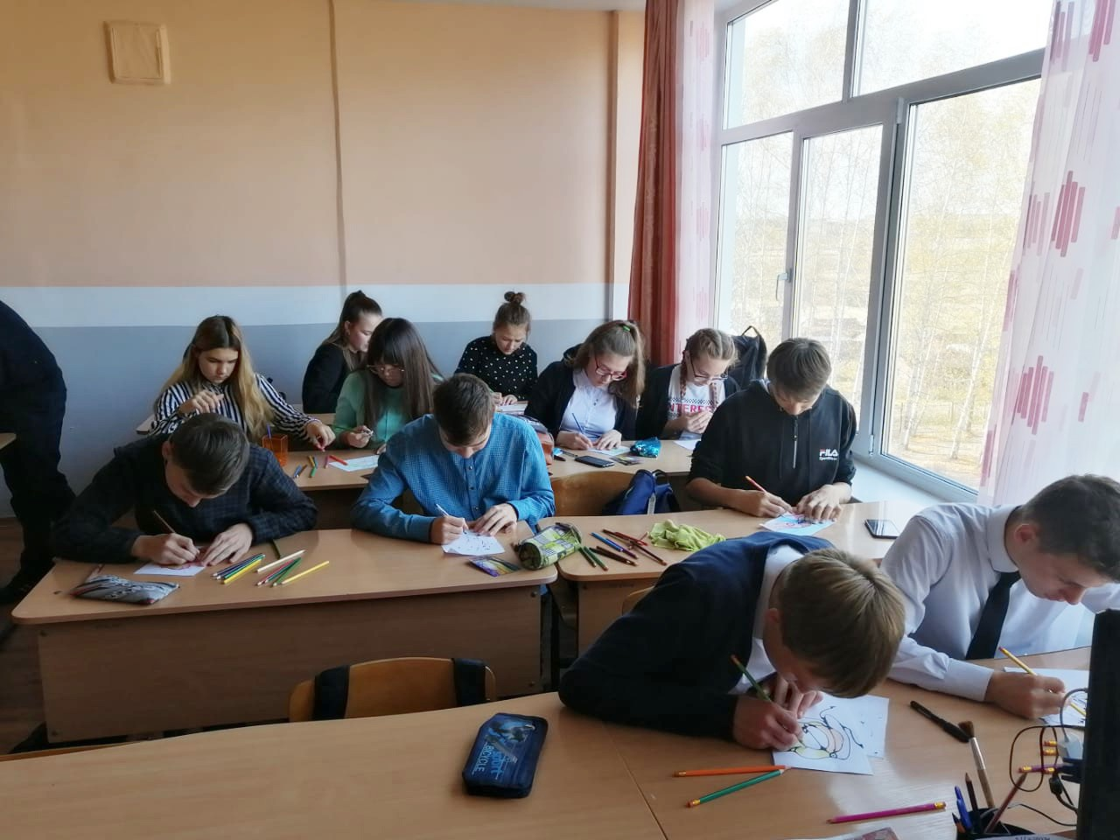
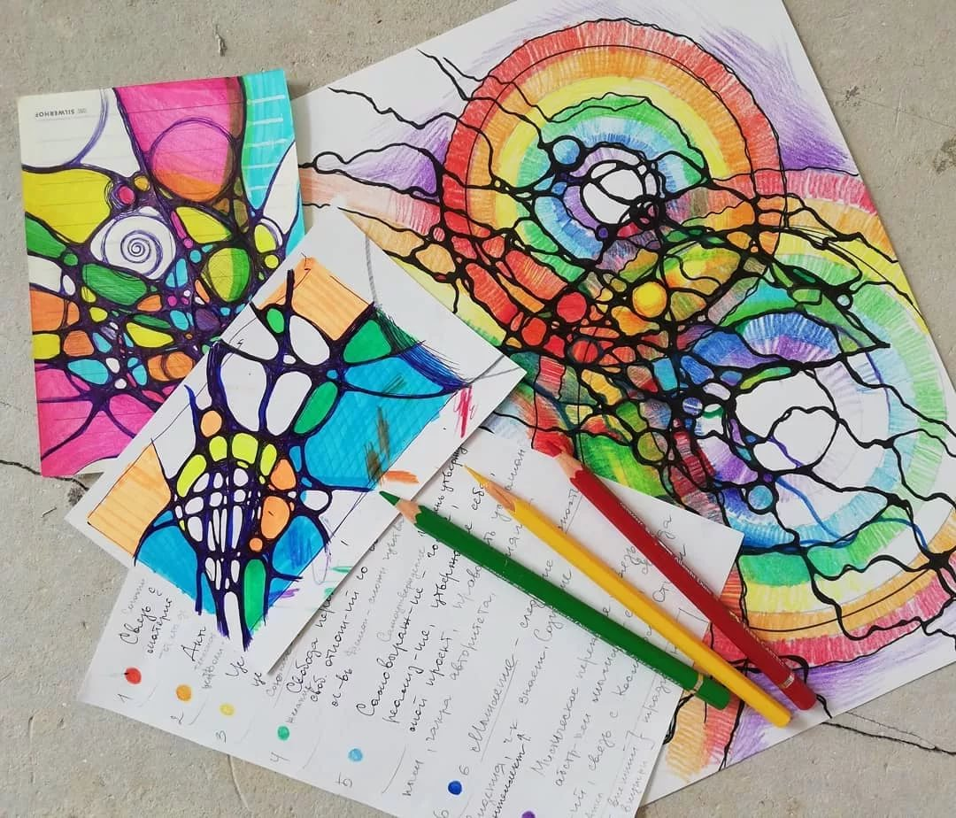
Всё, что необходимо для создания нейрорисунка - это лист бумаги, маркер и цветные карандаши

Slide 11
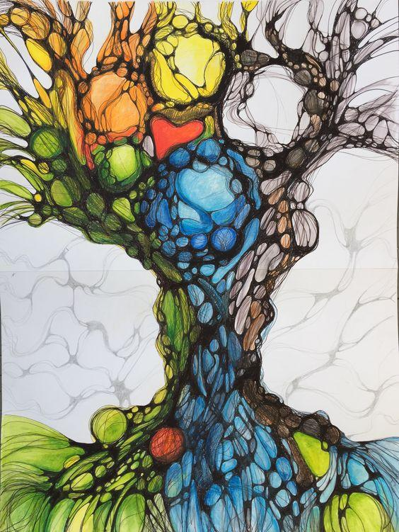
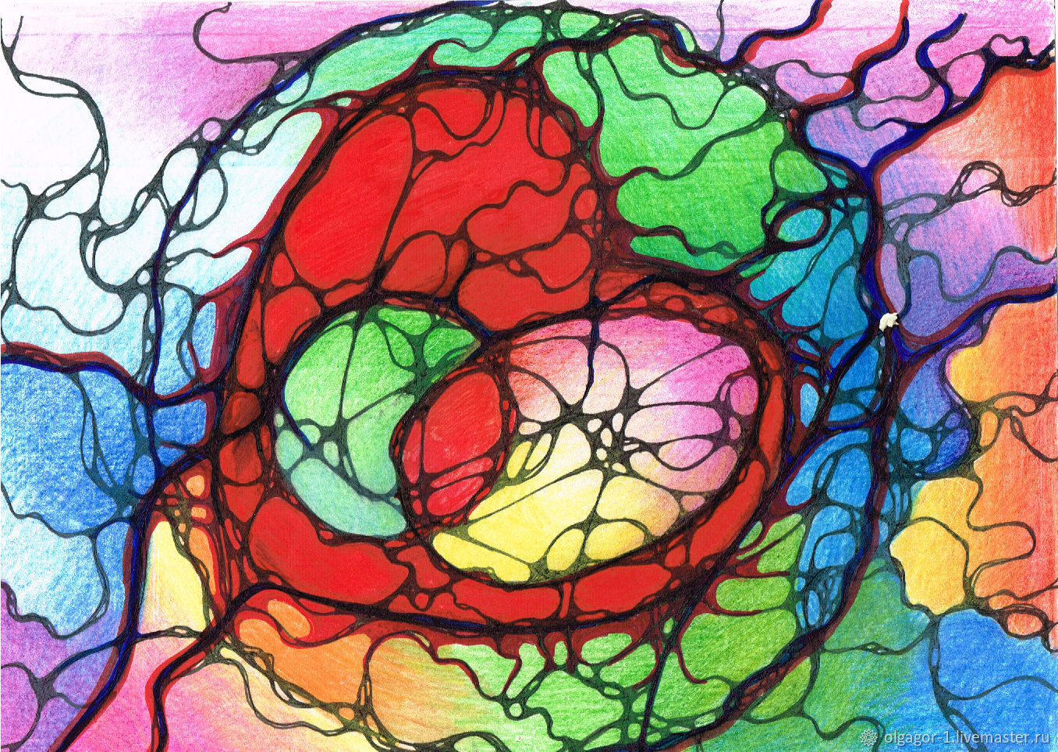
В нейрорисунке выделяют 7 этапов: актуализация, выброс, округление, объединение, цвет, линии поля и вербализация.

Slide 12
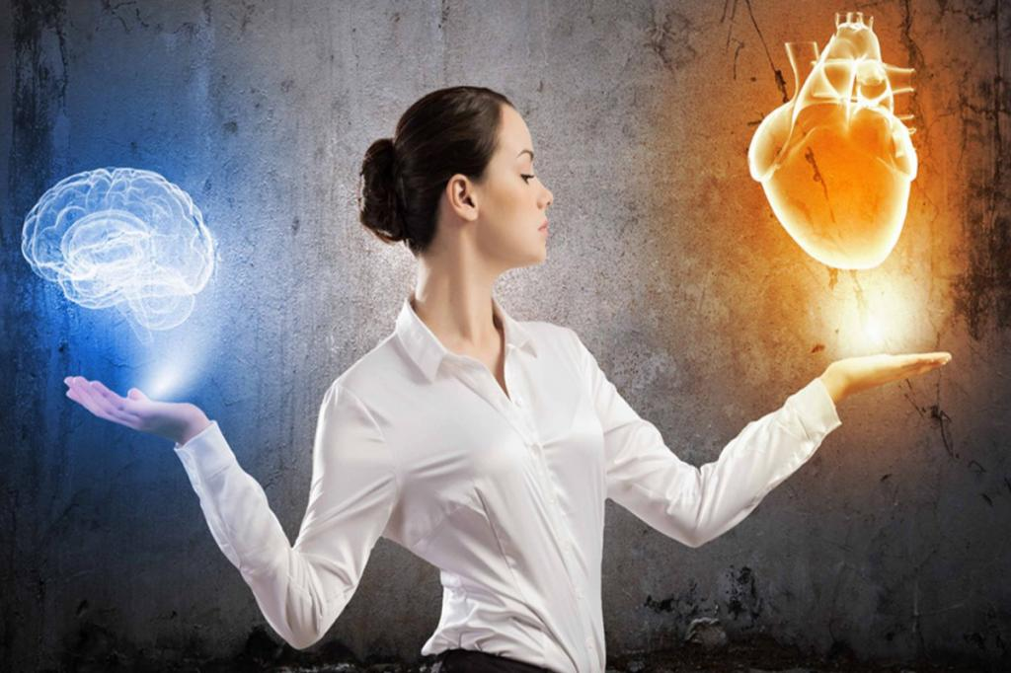
1 - этап: Актуализация
Максимально сконцентрироваться на себе и выбрать тот вопрос, ту тему, которая сейчас больше всего волнует и вызывает напряжение.
Напряжение – это степень нашего переживания относительно какой-то проблемы, поэтому будем прорабатывать именно свое напряжение и свое ощущение, относительно данной проблемы.

Slide 13
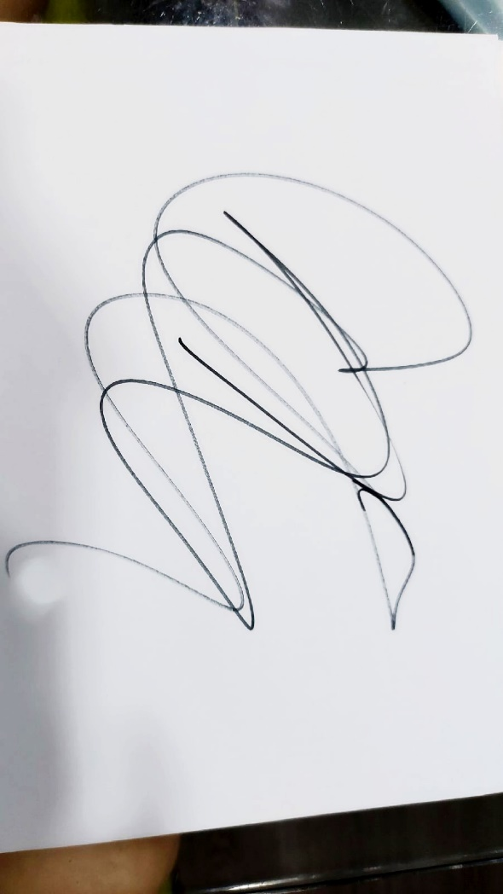
2 - этап: Выброс
В момент максимальной концентрации на проблеме необходимо в течении 4-7 секунд с помощью маркера эмоциональными движениями руки выплеснуть наполняющее вас напряжение и обеспокоенность на весь лист бумаги.

Slide 14
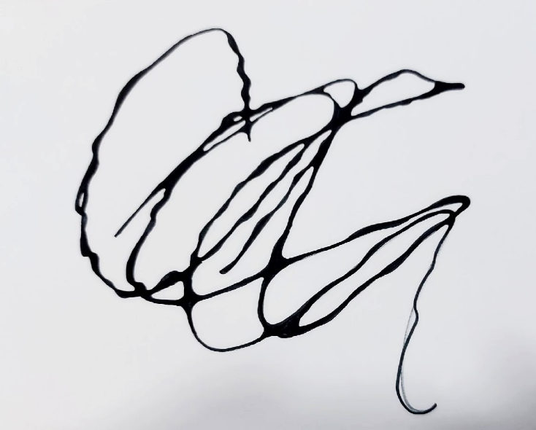
3 - этап: Округление
Во всех местах, где пересеклись линии экспрессивного рисунка, необходимо округлить углы (воспринимаемые головным мозгом как носители конфликтности и противоречий).

Slide 15
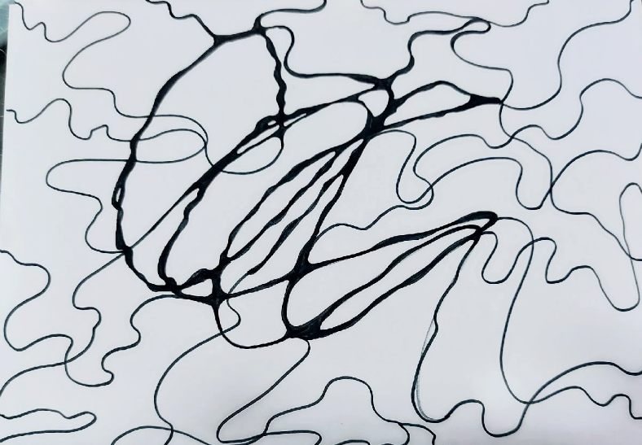
4 - этап:
Объединение. Интеграция.
Сливаем ее с фоном с помощью дорисовывания дополнительных нейрографических линий, кругов и прочих элементов.

Slide 16
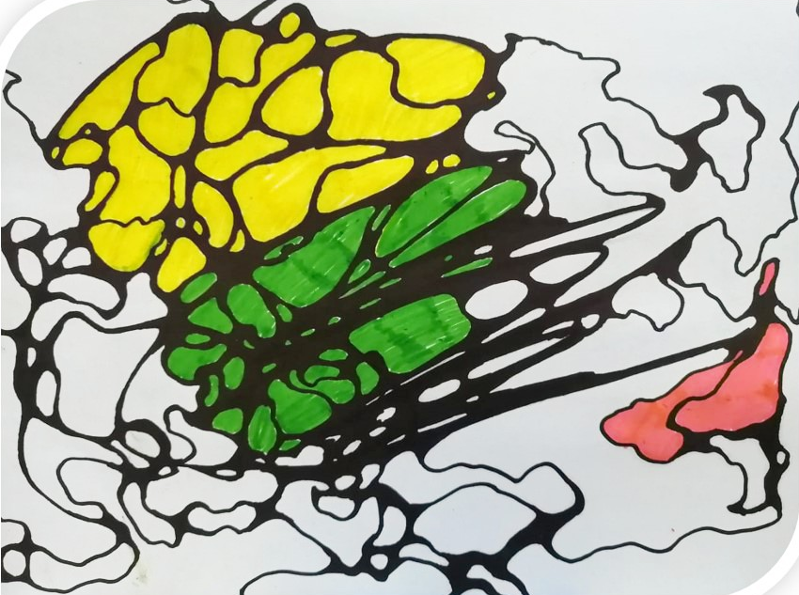
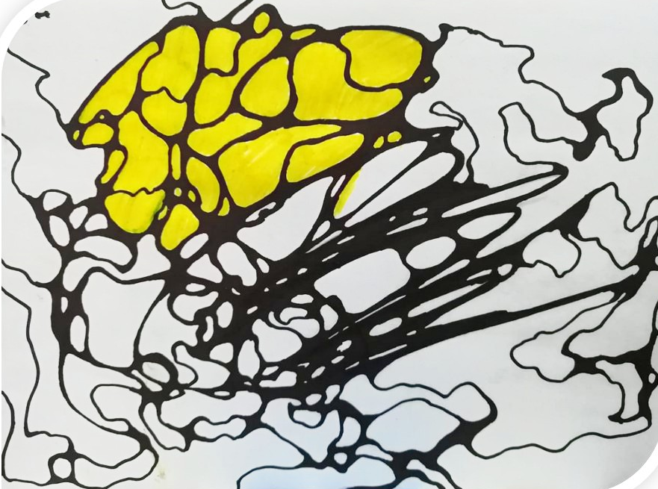
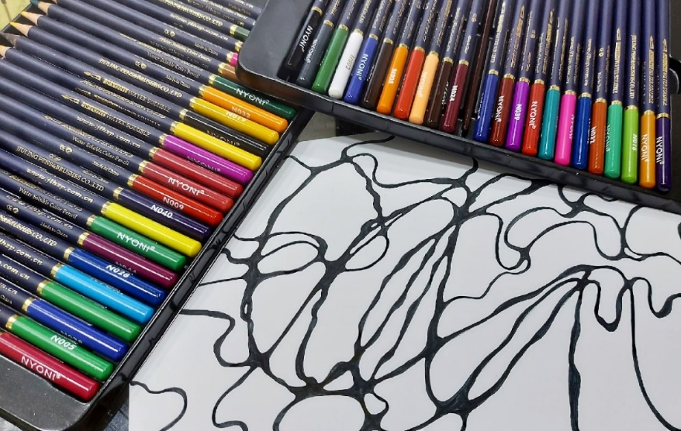
5 - этап: Цвет
Подключаем цвет, объединяя разные участки рисунка

Slide 17
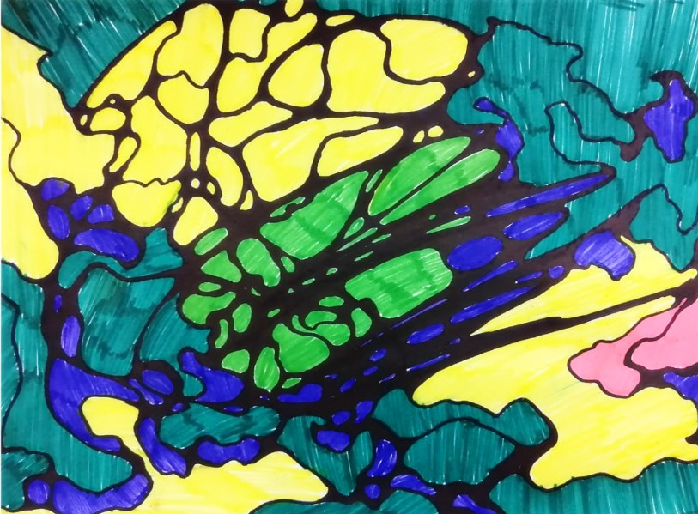
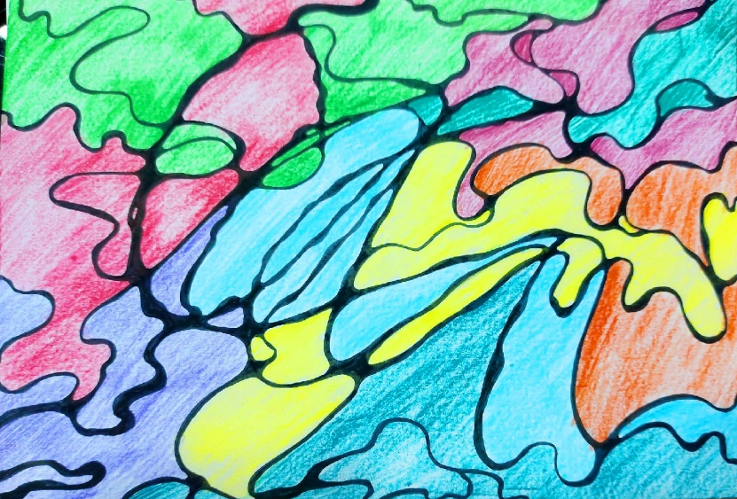
6 - этап: Линии поля
Через весь лист бумаги необходимо провести нейрографические линии, которые двигаются в непривычном для глаз рисующего направлении.

Slide 18
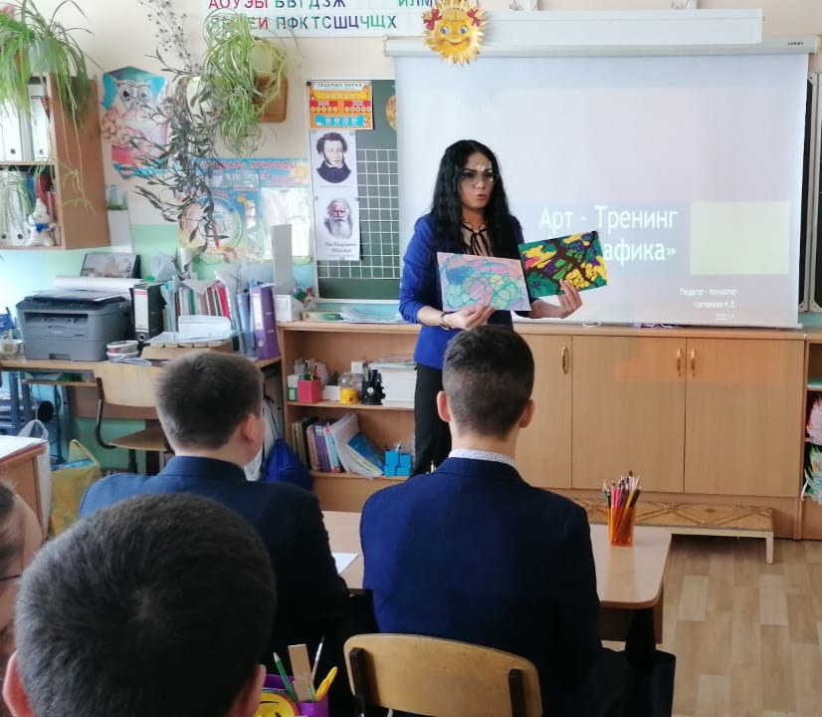
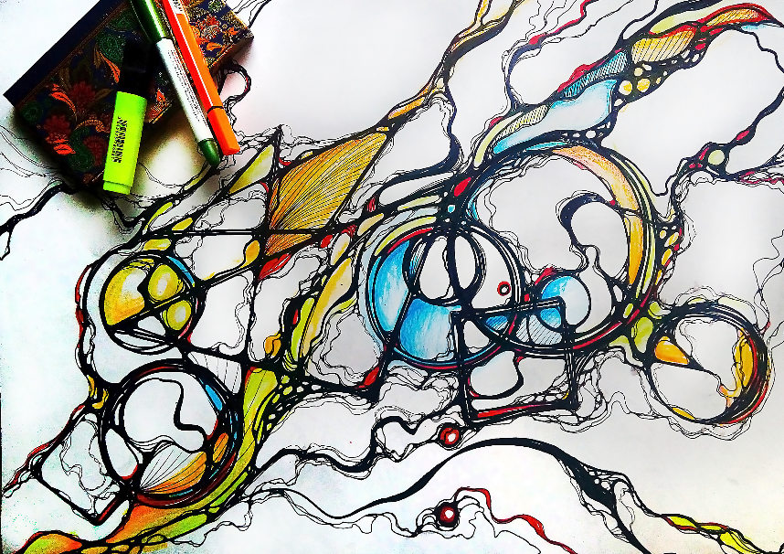
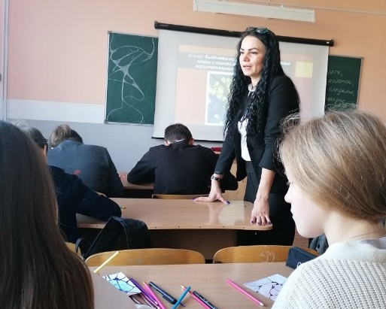
6 - этап:
Вербализация. Рефлексия
На этапе вербализации мы проговариваем и записываем все те новые решения, которые пришли к нам в процессе рисования.

Slide 19
Смотрим на ту проблему, с которой начинали работать.
Что теперь вы испытываете по отношению к этой проблеме?
Как она трансформировалась?
Какие инсайты у вас возникли во время нейрографического рисования?

Slide 20
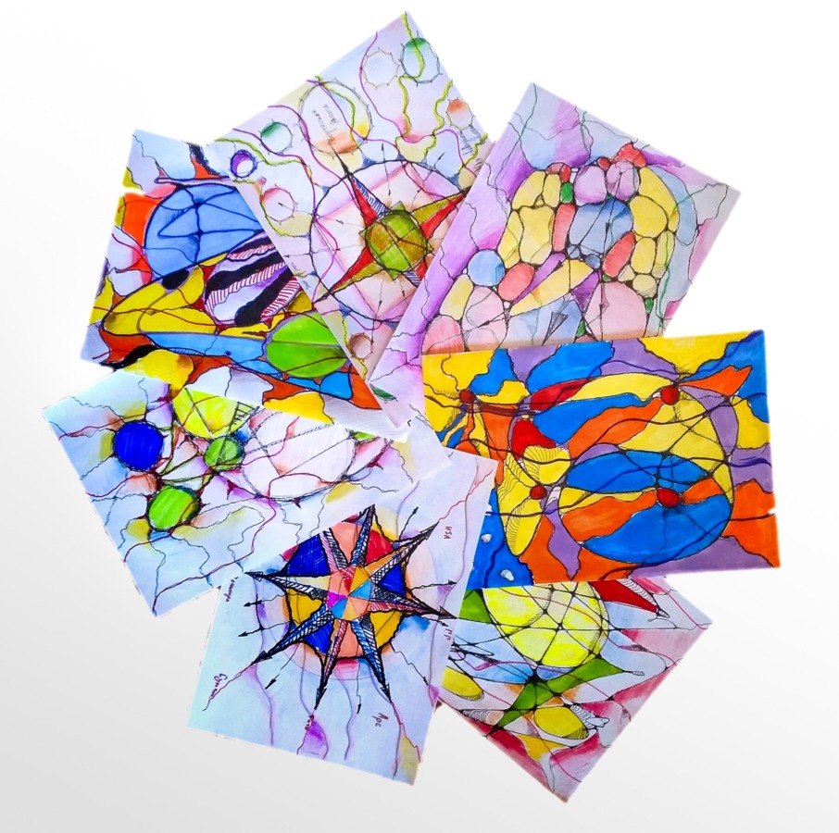
Важным показателем завершенности проделанной работы является эстетическое удовольствие от рисунка, стабилизация эмоционального состояния и внутренняя удовлетворенность от возникших инсайтов.

Slide 21
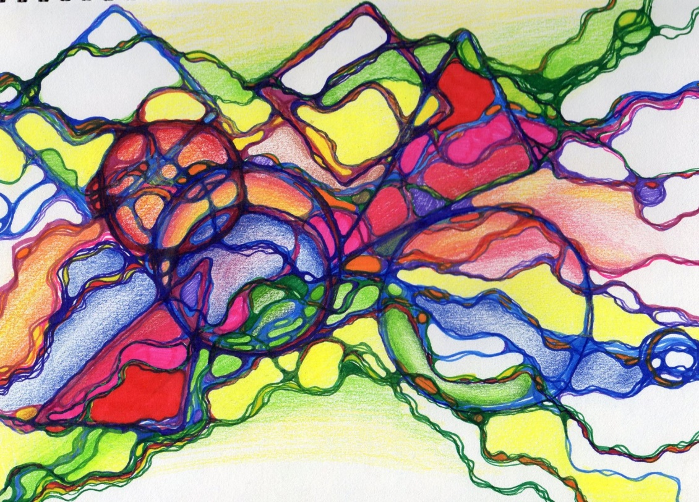
Благодарю за внимание!

